Slide 1
Анонимный кроссплатформенный видеохостинг с функцией автоматического перевода
Студент: Селиванов Матвей Сергеевич
Группа: 9/3-РПО-23/1
Руководитель: Рослова Оксана Александровна
Дисциплина: Учебная практика (ПМ.02)

Slide 2
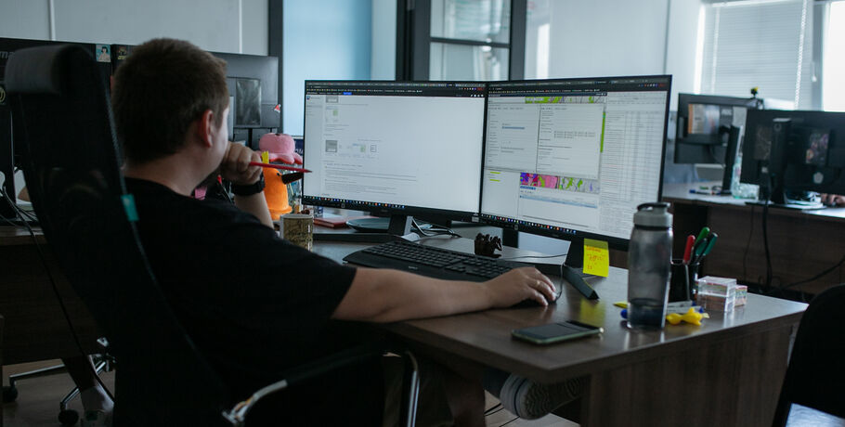
Актуальность и проблема
Существующие видеоплатформы (YouTube, Rutube, VK Video) собирают персональные данные, показывают рекламу, могут быть заблокированы.
Облачные диски (Google Drive, Яндекс.Диск) неудобны для онлайн-просмотра: требуется скачивание файла полностью.
Нет безопасной, анонимной и кроссплатформенной среды для учебного видеообмена.
Актуальность:
Создание приватного видеохостинга без слежки, с открытым кодом и возможностью донатов – востребованная задача в учебных заведениях и небольших сообществах.

Slide 3

Цель и задачи практики
Цель: разработать кроссплатформенный видеохостинг с анонимной авторизацией, потоковым видео, комментариями, лайками, плейлистами, модерацией и уведомлениями.
Задачи (основные этапы): провести предпроектный анализ и сформулировать требования, спроектировать архитектуру и базу данных, реализовать серверную часть (ASP.NET Core, PostgreSQL, HLS), разработать клиентское приложение (Avalonia UI), протестировать и отладить модули, оформить документацию и портфолио.

Slide 4
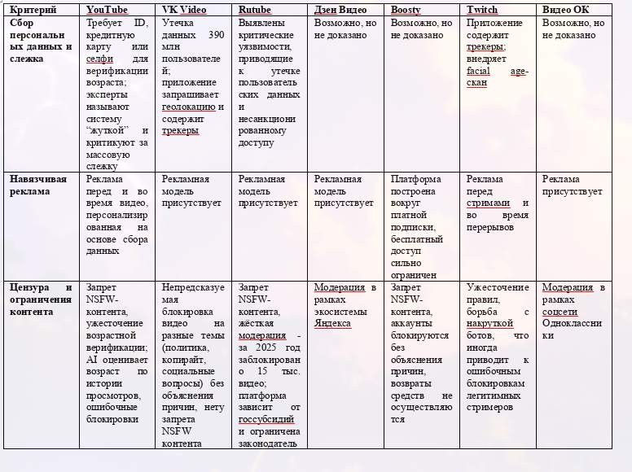
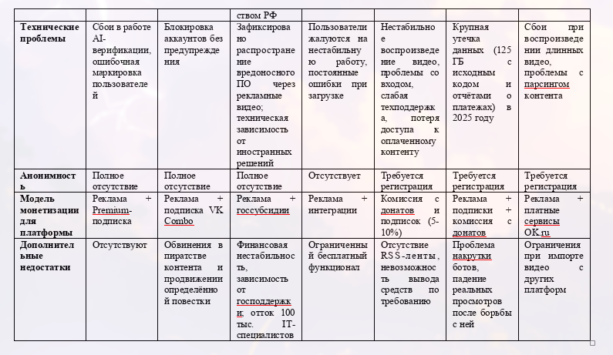
Анализ аналогов

Slide 5
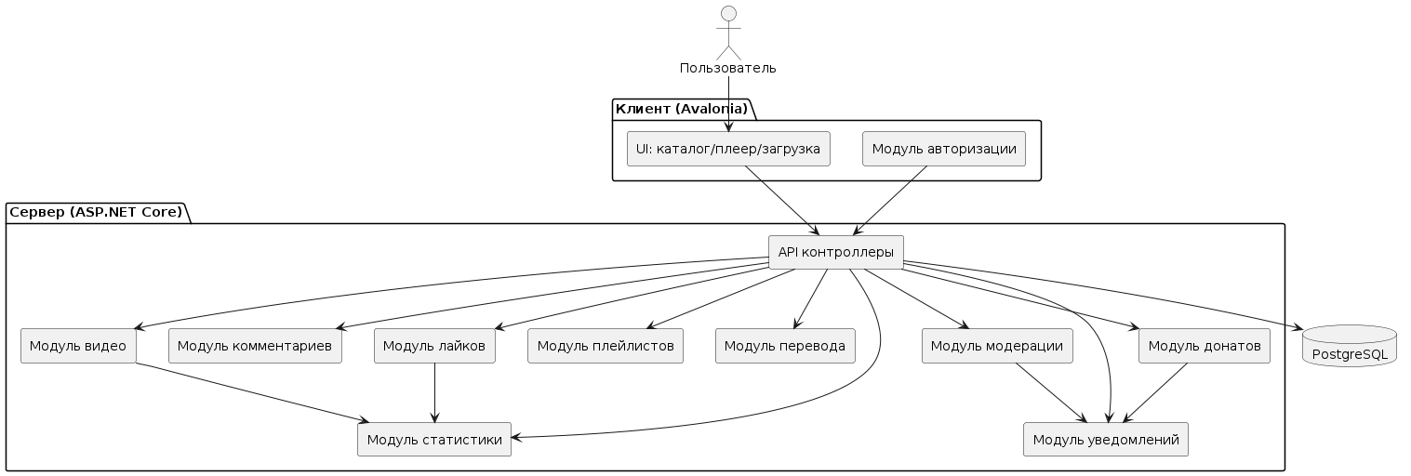
Архитектура системы
Описание: клиент: Avalonia UI, MVVM, интеграция с MPV; сервер: ASP.NET Core, EF Core, JWT; база данных: PostgreSQL; взаимодействие: REST API, HLS-поток (m3u8); модули: видео, комментарии, лайки, плейлисты, модерация, уведомления, донаты, статистика. Система также включает интеграцию с внешними сервисами для расширения функциональности и улучшения пользовательского опыта.

Slide 6
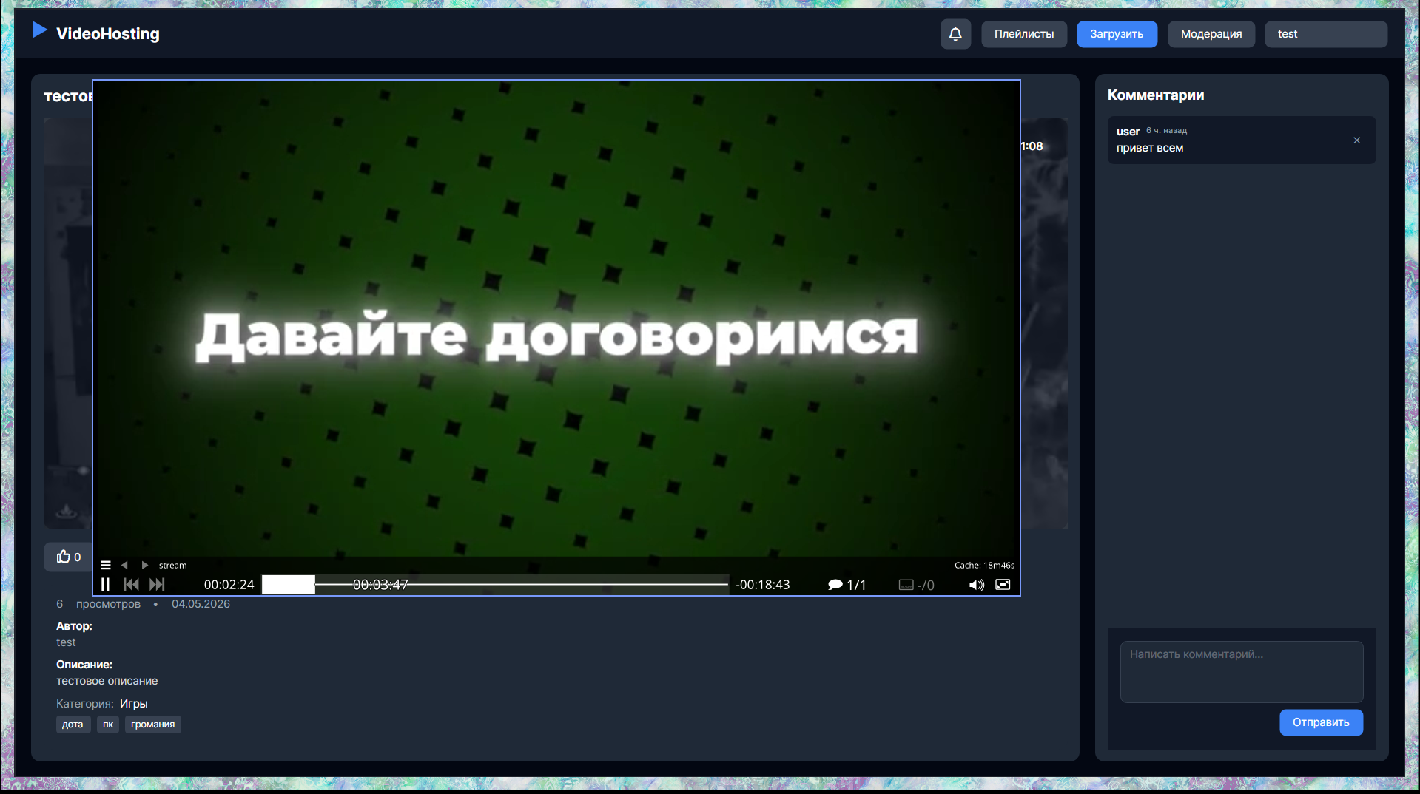
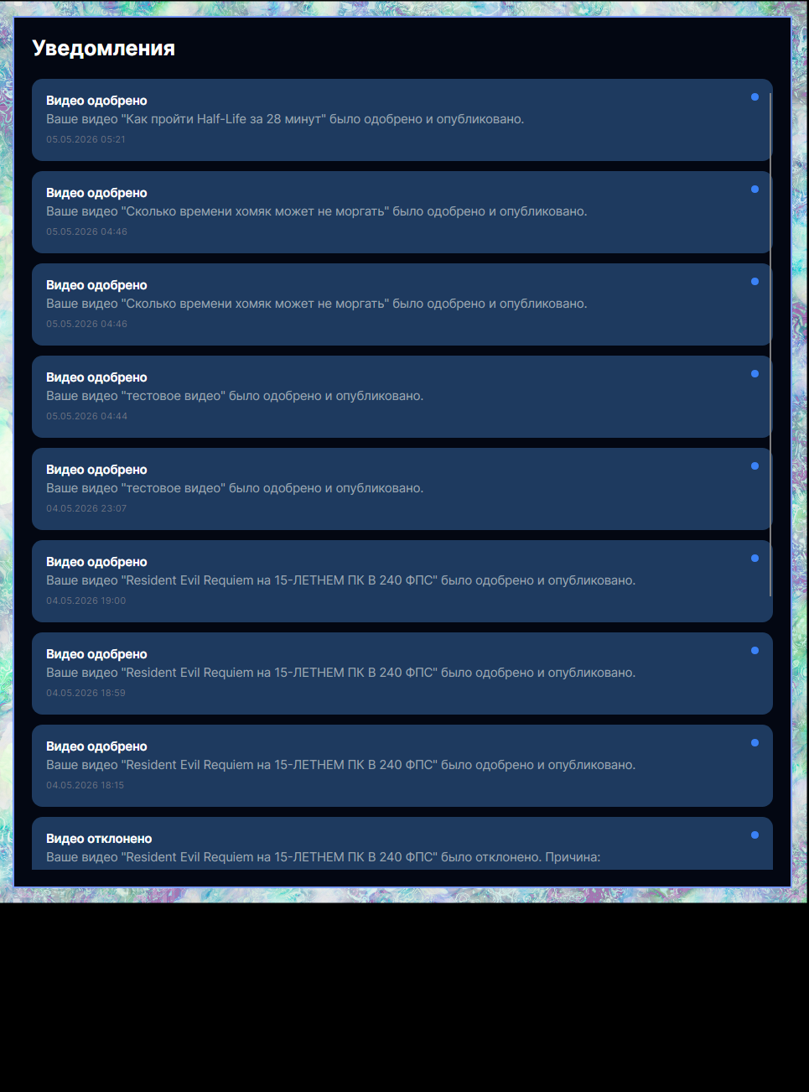
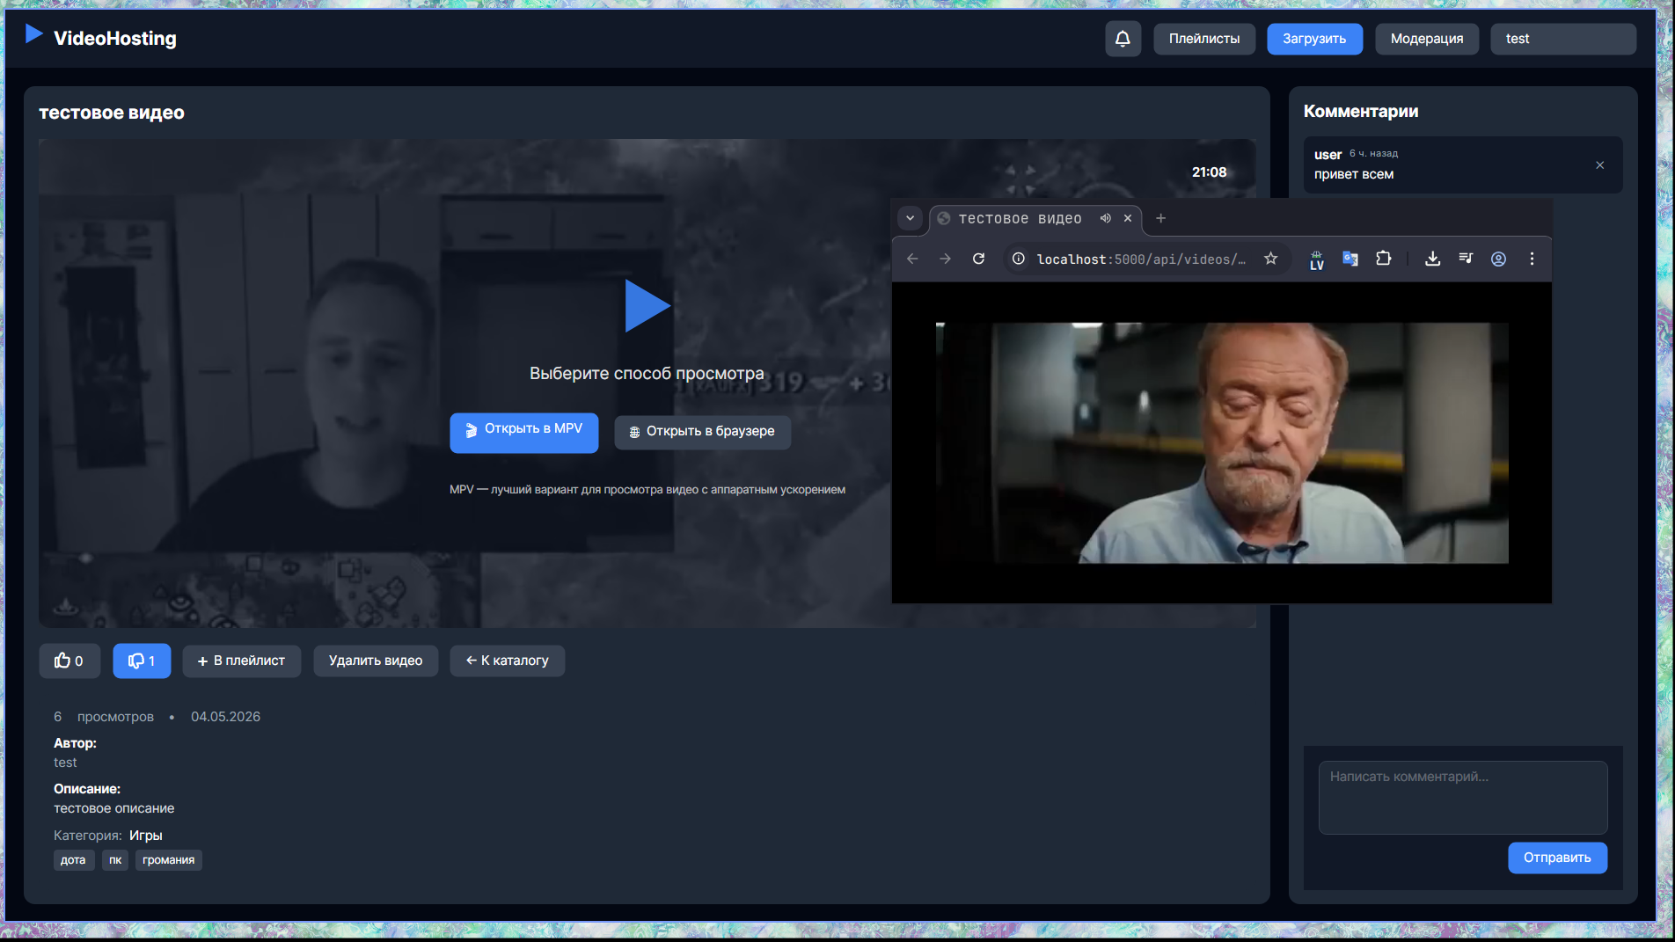

Slide 7
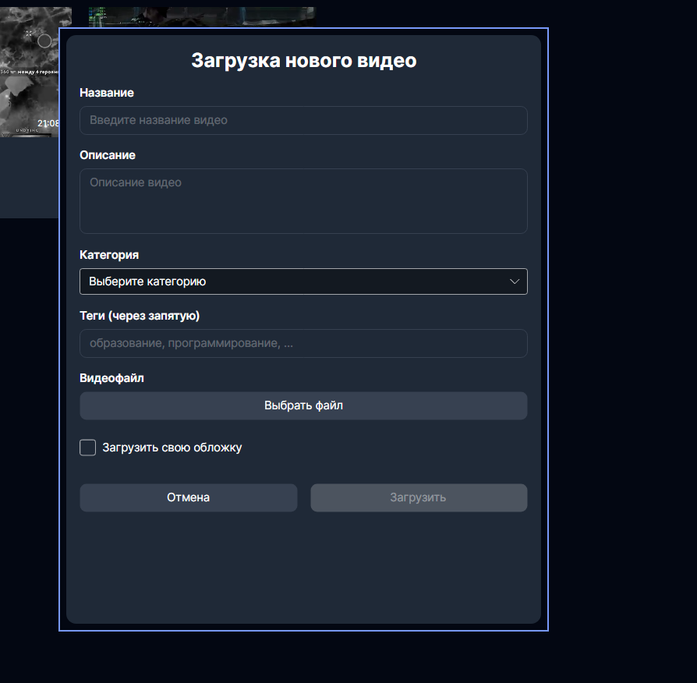
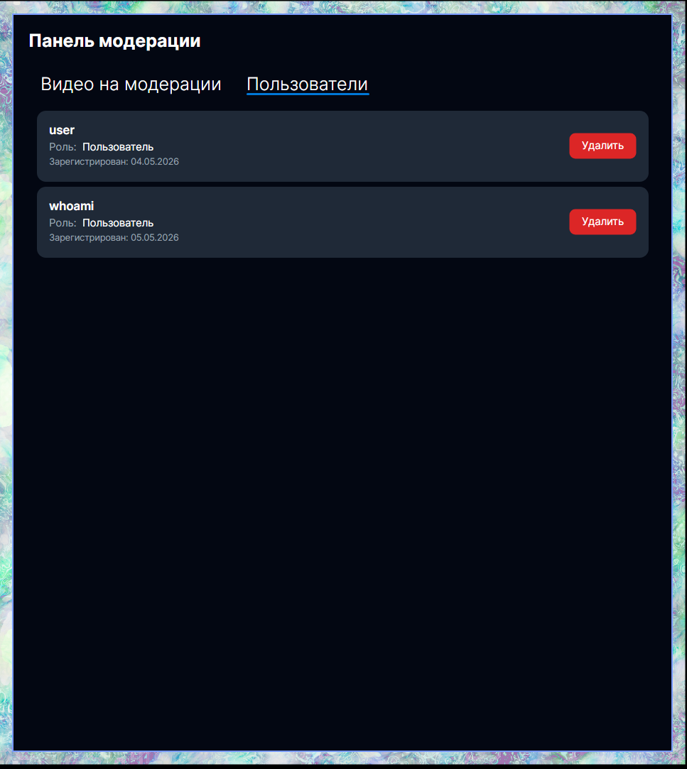

Slide 8
Тестирование и отладка
Виды тестирования:
Модульное (xUnit) – сервисы и контроллеры.
Интеграционное (API + БД + клиент).
Ручное тестирование сценариев (15 тест-кейсов).
Основные исправленные ошибки (из changelog):
Двойной счёт просмотров при открытии видео через MPV – исправлен созданием отдельного endpoint /view.
Ошибка EF Core при обновлении просмотров – добавлен try-catch.
Лишнее обновление списка после закрытия MPV – флаг _videoDeleted.
Повторное открытие MPV – проверка IsMpvRunning.

Slide 9
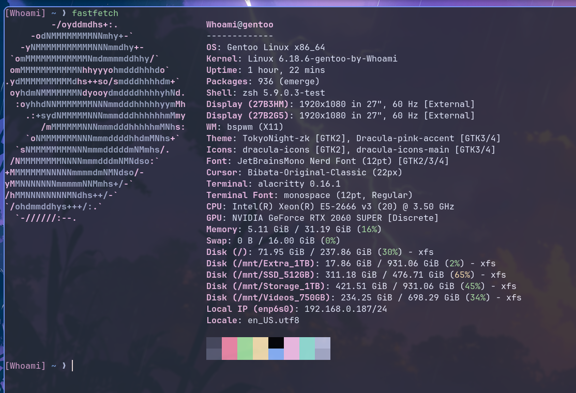
Результаты практики (сформированные компетенции)
ПК 2.1 – 2.5:
Анализ предметной области, сбор требований (ПК 2.1).
Проектирование ПО (UML, ERD, ТЗ, модули) (ПК 2.2).
Разработка модулей на C# / Avalonia / ASP.NET Core (ПК 2.3).
Отладка и тестирование (ПК 2.4).
Инспекция кода и документирование (ПК 2.5).
Освоенные технологии: C#, .NET, Avalonia, ASP.NET Core, PostgreSQL, EF Core, HLS, MPV, Git, PlantUML, DrawDB, Figma.

Slide 10
Заключение и дальнейшее развитие
Что сделано:
Рабочий прототип видеохостинга с регистрацией, загрузкой, HLS-потоком, MPV, комментариями, лайками, плейлистами, модерацией, уведомлениями. Описаны все отчёты, портфолио, презентация, дневник. Проведены тестирование и отладка.
Перспективы:
Реализовать автоперевод субтитров (VOT/Whisper); добавить рекомендательную систему; развернуть в облаке (Docker, Railway); выложить сборки для Windows и macOS.

Slide 11

Спасибо за внимание
Ссылка на репозиторий GitHub: https://github.com/DarkUser1onion/VideoHosting
Ссылка на папку с документацией: https://drive.google.com/drive/folders/1pkELJtKY0MGBczLmPc2yzr7eo9F_zWe-
Ответы на вопросы.

